Slide 1
δελτίο καιρού

Slide 2
βρέχει

Slide 3
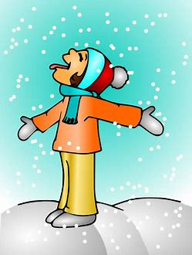
χιονίζει

Slide 4
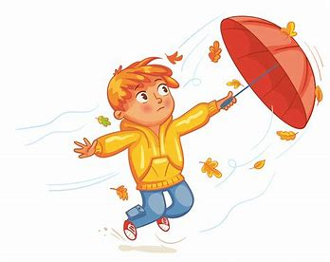
φυσάει

Slide 5
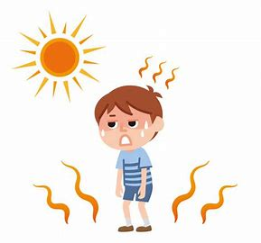
κάνει ζέστη

Slide 6
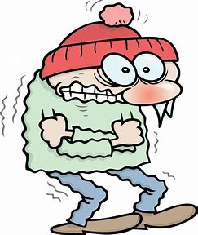
κάνει κρύο

Slide 7
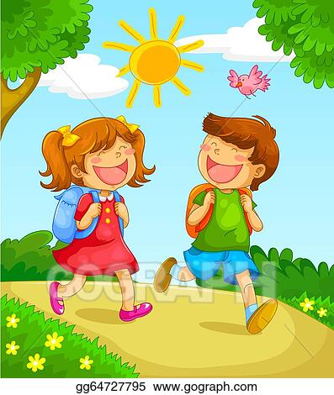
έχει ήλιο
έχει λιακάδα

Slide 8
έχει σύννεφα

Slide 9
Παιχνίδι εξαφάνισης

Slide 22
Τί καιρό κάνει σήμερα;

Slide 23
Τί καιρό κάνει σήμερα;

Slide 27
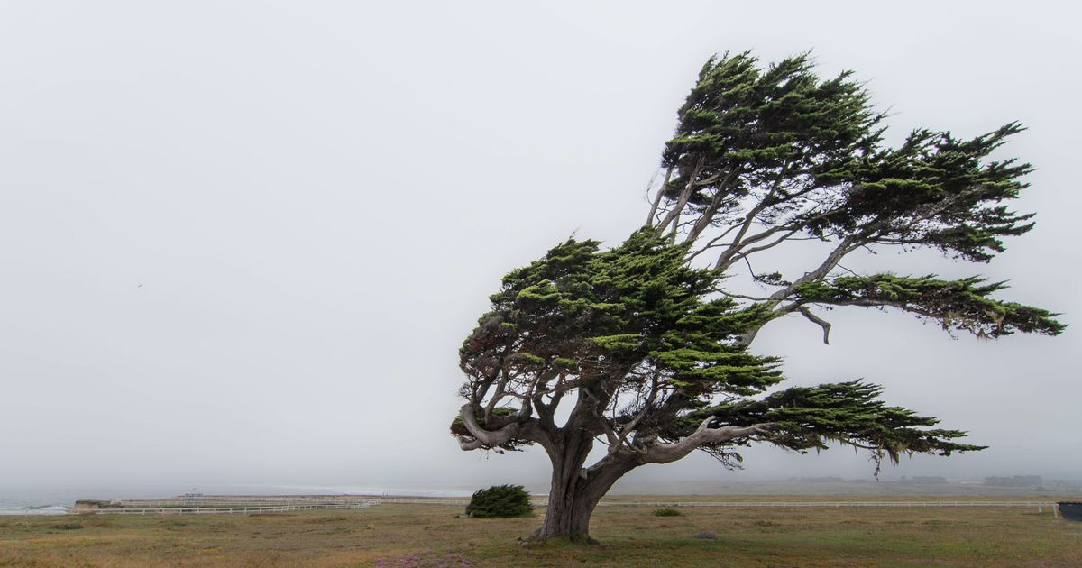

Slide 28
WordWall
Παιχνίδι Αναγραμματισμού

Slide 29
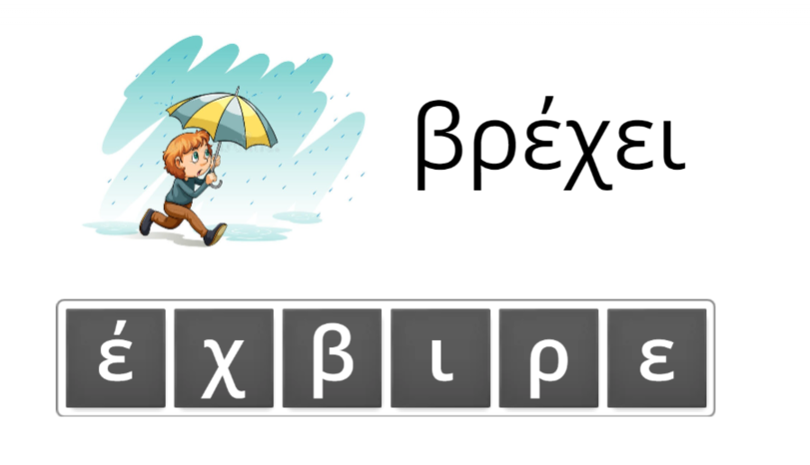
Άνοιξε το σύνδεσμο για να ενεργοποιηθεί το παιχνίδι στο WordWall.
https://wordwall.net/resource/10318539/%CE%BA%CE%B1%CE%B9%CF%81%CE%BF%CF%82

